Slide 1





자율프로젝트 최종발표
프로젝트명 :
팀명 : 거자필반
구민진.김두상.윤예준.이혜지.현진혁
Notes:
안녕하세요 6팀 거자필반의 자율프로젝트 최종발표를 맡은 구민진 입니다.

Slide 2








Contents
PART
PART
PART
PART
01
02
03
04
프로젝트 기획
서비스 소개
기술 스택
팀원소개
개요
기획 배경
필요성
기능소개
차별점
기대효과
Notes:
발표순서는 프로젝트 기획, 서비스 소개, 기술 스택, 팀원 소개 순서로 진행하겠습니다.

Slide 3



PART
01
프로젝트 기획
Notes:
먼저 프로젝트 기획입니다.

Slide 4
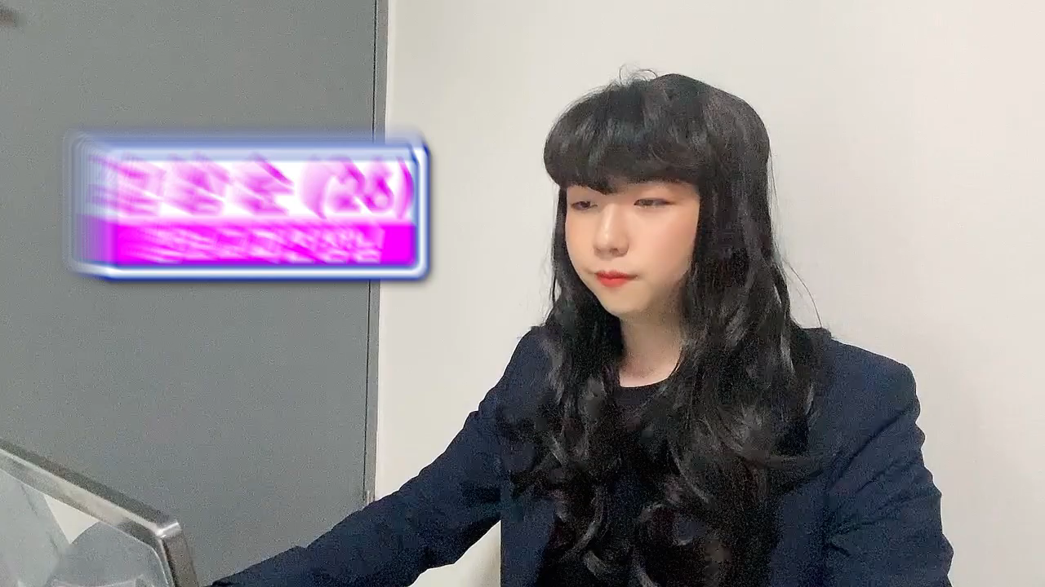
PART
PART
프로젝트 기획
01
01
개요
기획 배경
필요성
Notes:
먼저 6팀의 UCC먼저 보고 갈까요?
재밋게보셨나요?

Slide 5



PART
PART
프로젝트 기획
01
01
개요
기획 배경
필요성
너의 학습태만을!
출결 및 AI기반 학습태도 관리를 지원하는
화상 수업 플랫폼
Notes:
자 그럼 출결 및 AI기반 학습태도를 관리할 수 있는 화상 수업 플랫폼 일름 서비스에 대해 알아볼까요?

Slide 6



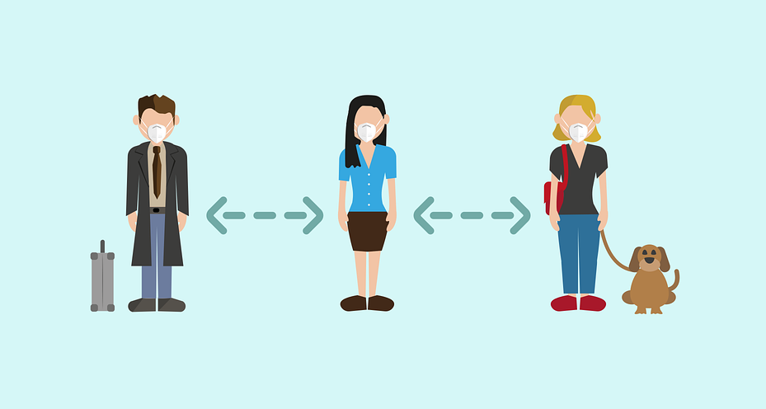
PART
PART
프로젝트 기획
01
01
개요
기획 배경
필요성
Notes:
코로나로인해 일상생활에 많은 부분이 바뀌었습니다. 근무, 여가 생활은 물론 교육에도 많은 영향을 끼치게 되었습니다.
지금 싸피 과정도 오프라인에서 온라인으로 전환된 것처럼
온라인 강의의 활성화, 가상 교실, 학교 활동의 가상화까지 많은 변화가 생겼습니다.

Slide 7





PART
PART
프로젝트 기획
01
01
개요
기획 배경
단방향 플랫폼
필요성
쌍방향 플랫폼
Notes:
온라인 교육이 확대되면서 학생들은 단 방향 플랫폼인 ebs 온라인클래스, e학습터를 통해 공부를 하고,
또 서로 소통하면서 강의를 들을 수 있는 웹 엑스, 줌, 구글밋을 통해 강의를 듣기도 합니다.
이런 변화를 통해 나타나는 문제점들이 있습니다.

Slide 8

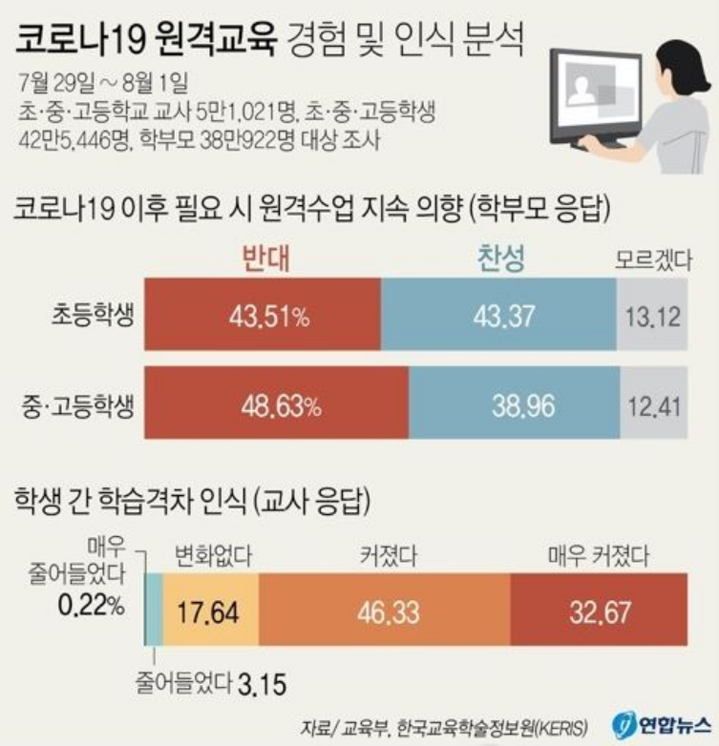
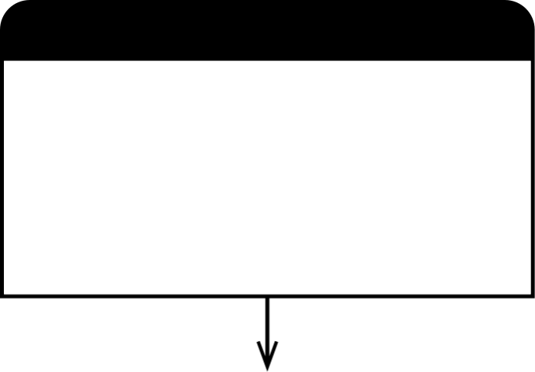


PART
PART
프로젝트 기획
01
01
개요
기획 배경
현황분석 01
필요성
원격교육으로 교육격차 확대
확대되는 교육격차,
해결방안의 모색 필요
Notes:
교육학술정보원 자료에 따르면 이런 온라인수업의 실시로 인해 학생 간의 학습 수준 차이가 커졌다고 인식한다는 교사들의 설문조사를 볼 수 있습니다.
이런 확대되는 교육격차에 대해 해소방안을 모색할 필요가 있다고 여겼습니다.

Slide 9

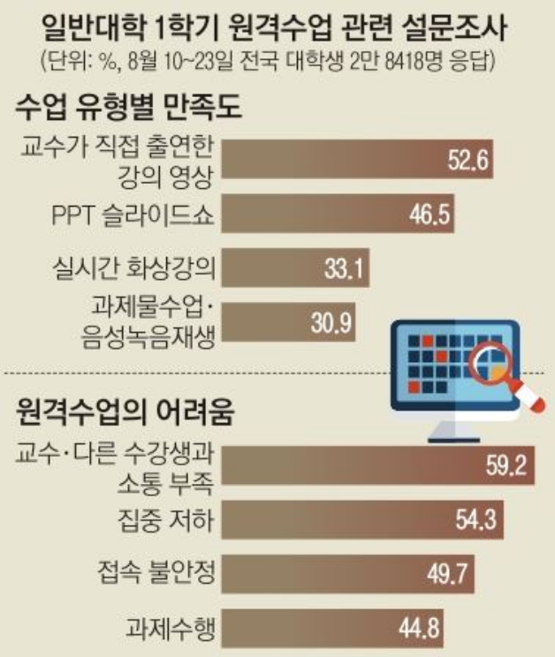

PART
PART
프로젝트 기획
01
01
개요
기획 배경
현황분석 02
필요성
원격수업시,
교수↔학생 소통 부족
집중저하
양질의 실시간 쌍방향 수업 필요
Notes:
두번째 온라인수업의 문제는 교수와 학생간의 소통 부족, 환경에 따른 집중 저하가 발생하게됩니다.
그래서 양질의, 실시간 쌍방향수업의 도입이 필요하다는 점과

Slide 10

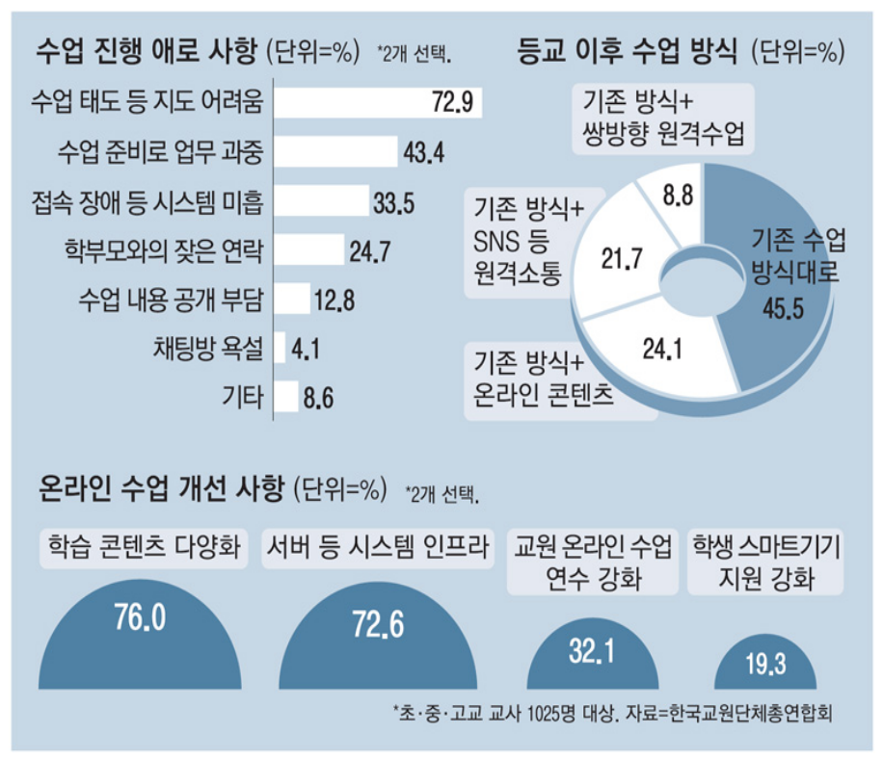
PART
PART
프로젝트 기획
01
01
개요
기획 배경
현황분석 03
필요성
원격수업진행 애로사항
“수업 태도 등 지도 어려움“
가장 많은 비중차지
수업태도를 관리할 수 있는
화상플랫폼 부재
Notes:
세번째 원격수업 진행 중에도 수업 태도에 따른 지도에서 어려움을 겪으며, 실질적으로 수업태도를 관리할 수 있는 교육 화상 플랫폼의 부재가 크다는 점을 알 수있습니다.
이런 현황을 분석해 기존의 화상회의 서비스와 차별화된 일름 서비스를 만들게 되었습니다.

Slide 11



PART
02
서비스 소개

Slide 12




PART
PART
서비스 소개
02
01
기능 소개
01
02
시연
차별점
실시간
학습태도관리
기대 효과
출결관리
03
04
참여도
학습데이터
Notes:
주요기능에는 출결관리, 실시간 학습태도 관리, 참여도, 학습데이터로 네가지 기능으로 나눌 수 있습니다.

Slide 13
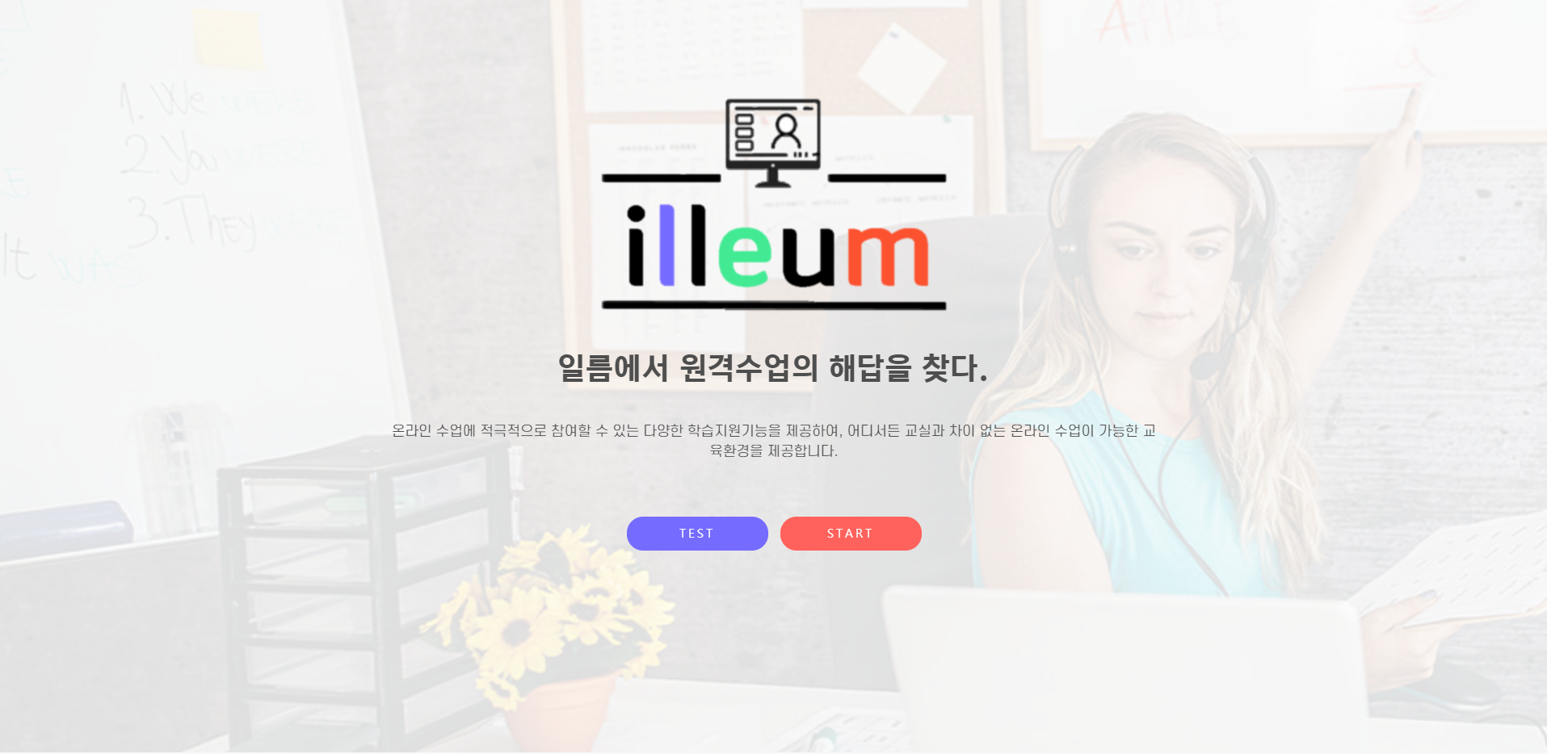
PART
PART
서비스 소개
02
01
기능 소개
시연
차별점
기대 효과
Notes:
해당 기능들을 시연으로 보여드리겠습니다.

Slide 14





PART
PART
서비스 소개
02
01
기능 소개
시연
차별점
알림을 통해
수업의 집중도 향상
기대 효과
청강자의 수업 태도를
AI 가 판별해서
수업태도 관리
수업 태도 및 참여도를 시각적 도표로 비교/분석
Notes:
다음은 차별점입니다.
기존의 플랫폼과 다르게 청강자의 수업 태도를 AI가 판별해서 수업태도를 관리할 수 있습니다.
또한 AI가 판별한 태도중 딴짓, 자리비움, 졸음 행동이 지속적으로 반복되게되면 수강생과 강의자 모두에게 알림을 줄 수 있습니다.
마지막으로 이러한 학습태도를 도표를 통해 시각적으로 보여줌으로써 비교/분석이 가능합니다.

Slide 15









PART
PART
서비스 소개
02
01
기능 소개
시연
강의자의 부담감 감소
차별점
기대 효과
자기주도적 학습 증진
비대면교육의 평가기준 변화
오프라인 수업 대비 상대적으로 획일성
Notes:
청강자들은 평가지표를 통해 자신의 학습태도를 되돌아보고 자기주적인 학습을 증진시킬 수 있습니다.
강의자의 개개인 수업태도 관리를 해야하는 부담감 감소가 되고,
오프라인 수업 대비 상대적으로 획일성이 띄는 원격수업에 대한 해답 제시함으로써 비대면 교육의 평가기준의 변화가 생길 것이라고 기대됩니다.

Slide 16



PART
03
기술 스택
Notes:
다음인 기술스택입니다.

Slide 17
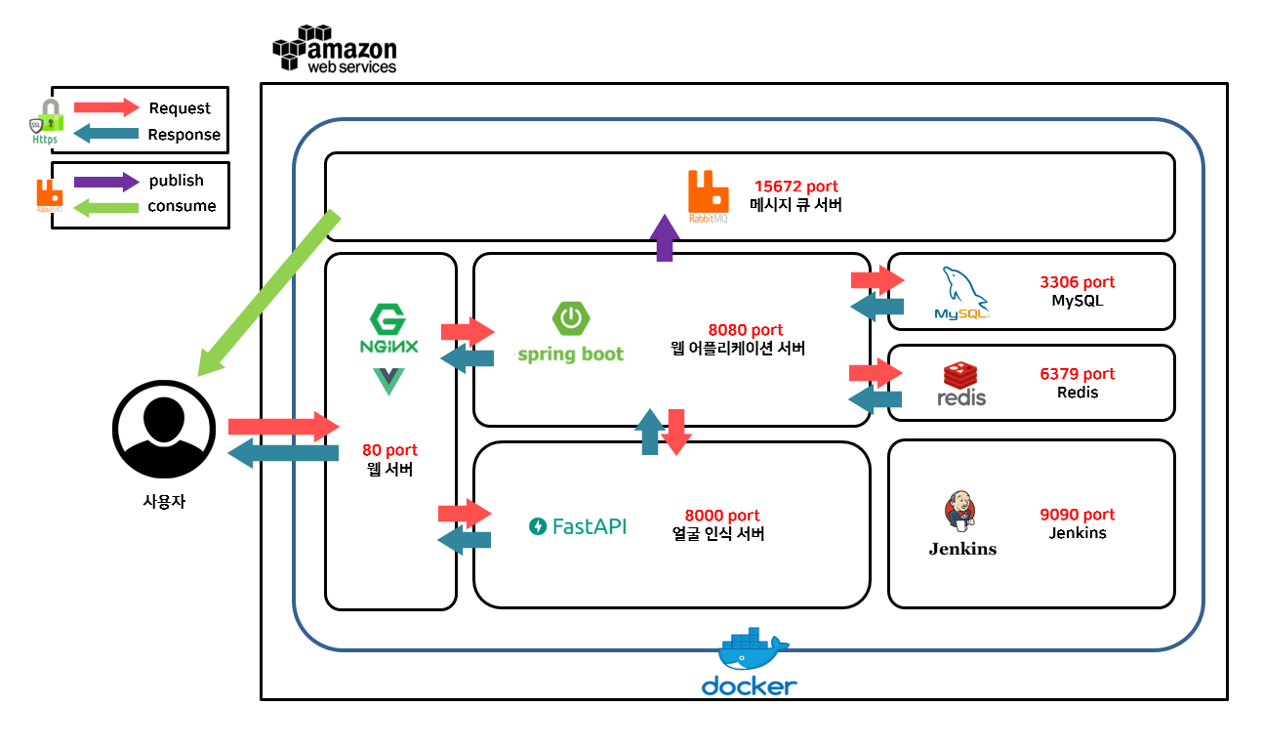
PART
PART
기술 스택
03
01
Notes:
프론트엔드는 vuejs,
백엔드에는 API서버는 springboot, AI를 이용한 얼굴 인식 서버는 FastAPI를 사용했습니다.
데이터베이스는 mysql, redis를 이용해서 로그인 세션관리를 했습니다.
그리고 rabbitMQ를 사용해서 사용자와 websocket으로 연결 후 실시간으로 알림을 보낼 수 있도록 구현했습니다.
이러한 모든 서버를 각기 다른 도커 컨테이너로 자동 배포를 위해 젠킨스를 도입, 활용하고 있습니다.

Slide 18



PART
04
팀원 소개
Notes:
다음은 팀원소개입니다

Slide 19



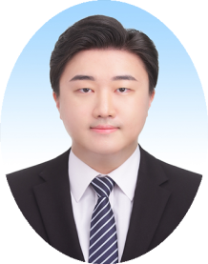
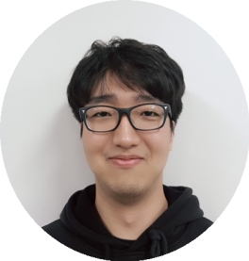



















PART
PART
팀원 소개
04
01
Notes:
저를 포함하여 김두상 팀원과 현진혁팀원, 이렇게 백엔드 3명과,
윤예준 팀원, 이혜지 팀원으로 프론트 2명으로 구성되어있습니다.

Slide 20


Thank You!

